Slide 1
Разработка моделей оценки бизнес-эффективности рекламных кампаний и определения склонности клиентов к покупкам товаров
СОДЕРЖАНИЕ:
Слайд 2. Цели, задачи и обстоятельства исследования
Слайд 3-4. Витрина данных и рекомендации по их нормализации
Слайд 5-6. Методы оценки и оценка эффектов рекламных кампаний
Слайд 7-8. Кластеризация данных (методы и выводы)
Слайд 9. Прогноз склонности жителей города 1188 к покупкам
Аргентов Сергей
https://argentov.pro
2023 г.

Slide 2


Цели и задачи
ОБСТОЯТЕЛЬСТВА ПРОВЕДЕНИЯ ИССЛЕДОВАНИЯ
Компания является международной сетью по продаже спортивных товаров, представлена во многих городах разных стран
Проведены две рекламных кампании по предоставлению скидок с разделив клиентов на тестовые и контрольную группы
При наличии эффекта от рекламных кампаний их планируется повторить в отдельных городах
Цель 1
Статистически значимо определить эффективны ли проведённые рекламные кампании
Цель 2
Научиться предсказывать склонность клиентов к покупкам товаров
Задачи
- Сформировать витрину (хранилище) данных о клиентах и товарах
- Разработать модель машинного обучения для восстановления данных
- Определить бизнес-критерии для сравнения тестовых и контрольных групп покупателей
- Подобрать статистические тесты бизнес-эффективности рекламных кампаний
- Подготовить данные и разработать модель, предсказывающую склонность клиентов к покупкам

Slide 3
3. ФОРМИРОВАНИЕ ВИТРИНЫ ДАННЫХ
ТЕХНОЛОГИЯ
Данные собраны в лёгко-настраиваемом хранилище sqlite3
БИЗНЕС-ЭФФЕКТИВНОСТЬ ВЫБРАННОЙ ТЕХНОЛОГИИ
Сопряжение хранилища с аналитическими инструментами производится при помощи Python3, то есть не требует расходов
Эксплуатация хранилища будет осуществляться силами аналитиков без привлечения Инженеров по эксплуатации дополнительного оборудования и более сложных систем управления базами данных

Slide 4
4. РЕКОМЕНДУЕМАЯ НОРМАЛИЗАЦИЯ ДАННЫХ
НЕОДНОЗНАЧНОСТЬ ДАННЫХ
ОТСУТСТВИЕ ДАННЫХ
Пол потребителя – 40%,
Цвет товара – 1%
Пол покупателя – 15%
Цвет товара – 14%
Целесообразно формализовать заполнение при регистрации товара на складе, а также централизовать справочную систему характеристик товаров
Целесообразно формализовать заполнение, т.к пустоты могут обозначать не только «отсутствие данных», но и «технические неисправности при выгрузках»
Для предсказания склонности к покупкам не критично
Для предсказаний склонности к покупкам может быть критично

Slide 5
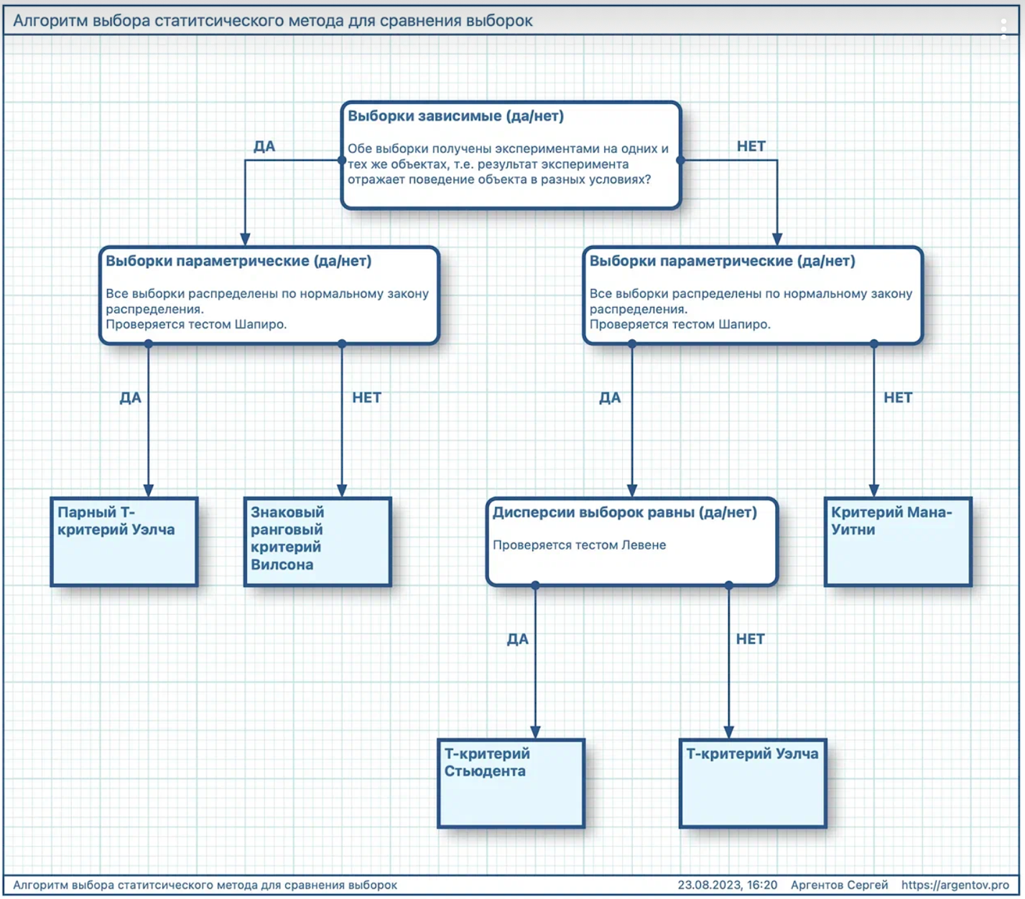
5. ОПРЕДЕЛЕНИЕ ЭФФЕКТИВНОСТИ КАМПАНИЙ
Разработан класс для автоматического выбора статистического теста различия двух выборок
Сформулированы наборы метрик эффективности:
А. по сумме и частоте покупок
Б. по ориентации на клиентов с
наибольшим доходом
ПЕРВАЯ
КАМПАНИЯ
Эффективна
по группе метрик А
Не эффективна
по группе метрик Б
ВТОРАЯ
КАМПАНИЯ
Не эффективна
по группе метрик А
Не эффективна
по группе метрик Б

Slide 6
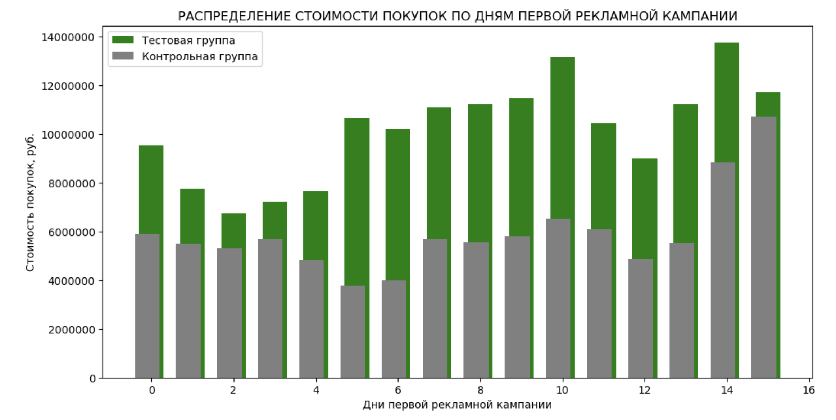
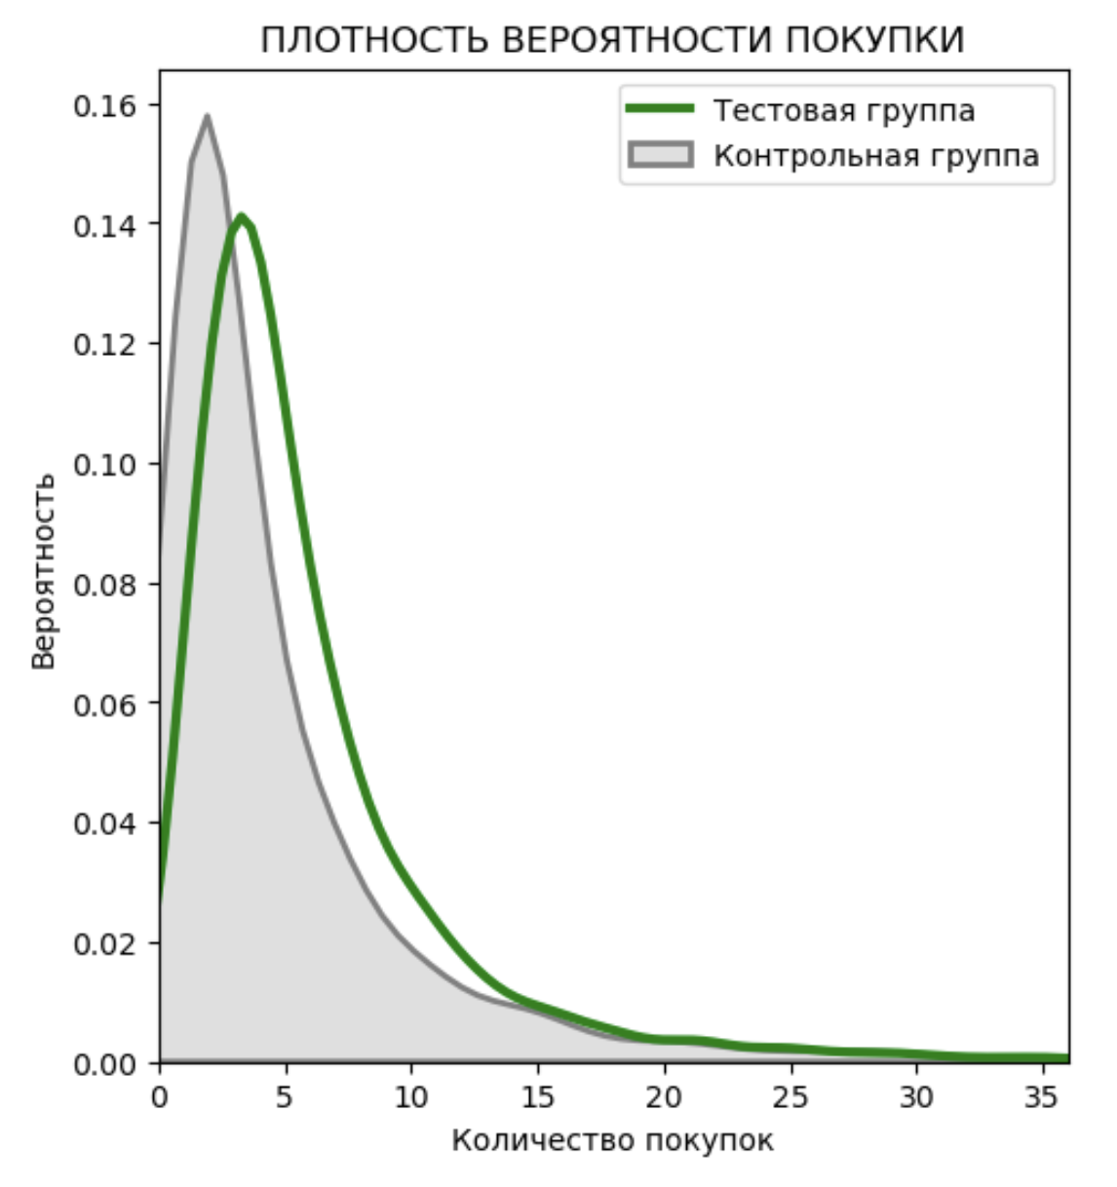
6. РЕЗУЛЬТАТЫ ЭФФЕКТИВНОЙ РЕКЛАМНОЙ КАМПАНИИ
Увеличилась стоимость покупок
Увеличилась частота покупок
Дополнительной ресурсной зоной для повышения эффективности рекламных кампаний является разделение клиентов по доходам возрастных групп:
https://blog.domclick.ru/ipoteka/post/kazhduyu-desyatuyu-ipoteku-v-sbere-berut-molodye-lyudi-analitika-domklik

Slide 7
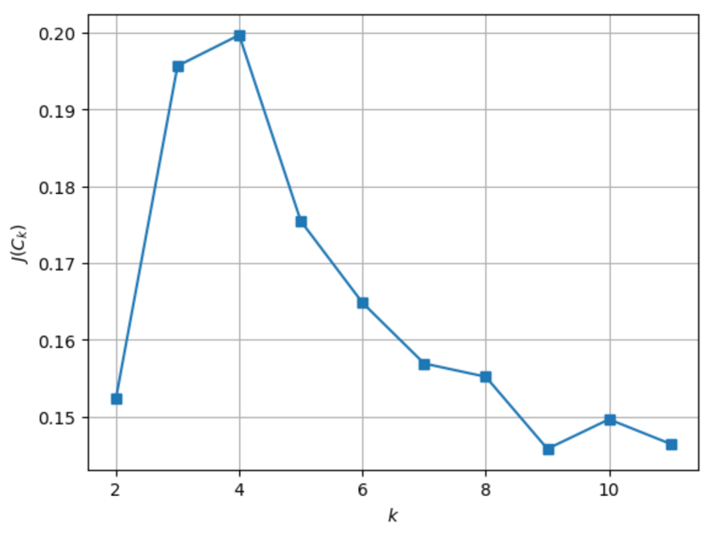
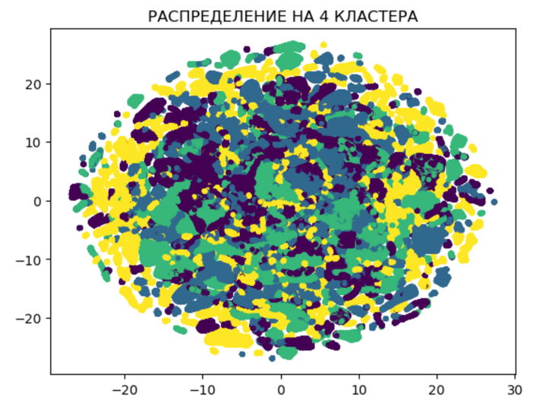
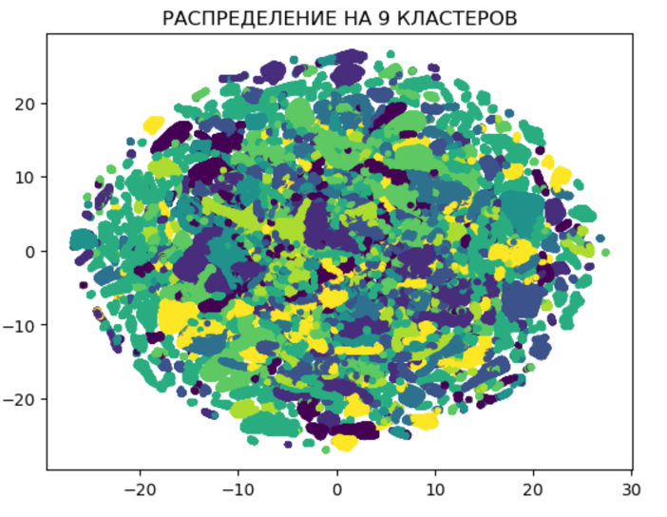
7. КЛАСТЕРИЗАЦИЯ
1. ПО ГРАФИЧЕСКОЙ КРИВОЙ «КОЛЕН» ОПРЕДЕЛЕНЫ ОПТИМАЛЬНЫМИ 4 ИЛИ 9 КЛАСТЕРОВ
2. ВЫБРАНО 4 КЛАСТЕРА
ИЗ-ЗА ОТСУТСВИЯ ВИЗУАЛЬНОГО РАЗЛИЧИЯ УЛУЧШЕНИЯ РАЗДЕЛЕНИЯ ТОЧЕК МЕЖДУ 4 И 9 КЛАСТЕРАМИ

Slide 8

8. ВЫВОДЫ ПО КЛАСТЕРИЗАЦИИ
1. КЛАССИФИКАЦИЕЙ ДЛЯ КАЖДОГО КЛАСТЕРА ОПРЕДЛЕНЫ НАИБОЛЕЕ ВАЖНЫЕ ПРИЗНАКИ
В каждом кластере присутствует влияние признаков age, education, personal_coef – значит при разработке кампаний вместе с персональным коэффициентом целесообразно, в первую очередь, акцентировать внимание на конкретные возрастные группы, например:
- клиентам от 31 до 61 года целесообразно предлагать наиболее дорогие и бОльшие по комплекты товаров
- при наличии ресурсов целесообразно провести кампании для каждой возрастную группу
- при недостатке ресурсов целесообразно провести кампании для групп с более высокими доходами
2. ПРИЗНАК GENDER ЯВЛЯЕТСЯ ОПРЕДЕЛЯЮЩИМ ДЛЯ ОДНОГО ИЗ КЛАСТЕРОВ
Целесообразно разработать отдельные кампании для женщин и мужчин, проводя их в разное время для оптимизации работы консультантов-продавцов.
3. ПРИ КОНТАТАХ С КЛИЕНТОМ ЦЕЛЕСООБРАЗНО ПРЕДВАРИТЕЛЬНО ОПРЕДЕЛИТЬ ЕГО КЛАСТЕР
Для каждого кластера определены: влияние скидки и топ-10 самых востребованных товаров, которые можно предлагать клиенту к совместной покупке с другими товарами.

Slide 9
9. ПРОГНОЗ СКЛОННОСТИ КЛИЕНТОВ К ПОКУПКАМ
1. МОДЕЛЬ ПРОГНОЗА ПОСТРОЕНА НА АЛГОРИТМЕ «СЛУЧАЙНЫЙ ЛЕС»
- в качестве целевой группы выбраны клиенты, участвовавшие
в первой кампании и купившие более одного товара,
- из обучающих данных исключены 21% аномалий,
- получена точность модели при тестировании 96,5%
2. МОДЕЛЬ ПРЕДСКАЗАЛА БОЛЬШУЮ СКЛОННОСТЬ ЖИТЕЛЕЙ ГОРОДА 118
К ПОКУПКАМ, ЧЕМ ПОКУПАТЕЛЕЙ В РАНЕЕ ПРОВЕДННОЙ КАМПАНИИ
- 66% жителей купили более одного товара
во время первой рекламной кампании
- 72% жителей купит более одного товара
в городе 1188 (прогнозируется моделью)

